Slide 1
Une ambition légitime à partager
DK Pharma
Business Expert en Pharmacie

Slide 2
Executive summary
DK Pharma : Distribution de cosmétiques, compléments alimentaires et matériel médical en pharmacies – parapharmacies
  3 types de contrats : Commissionnaire, distributeur, licencié
Objectifs :
  Attirer les marques phare (« Omron » en cours de négociation)
  Etre un acteur incontournable avec une approche différenciée, qualitative et originale.
Une réelle opportunité d’entreprendre actuellement :
  Offre pléthorique en pharmacie,
  Incapacité des marques à se distribuer (barrière d’entrée).

Slide 3
Executive summary
Nous proposons à un investisseur de participer au développement structurel & économique de DK Pharma.
Le besoin en capitaux extérieurs est de 230 k€, destiné à couvrir l’évolution de la structure commerciale et/ou l’achat de licences.
OBJECTIF COMMERCIAL
  Réaliser fin 2012 7M€ de C.A et 2 M€ de commissions sur le marché Français.
  Atteindre une distribution numérique de 2 500 points de vente en 2 ans maximum.

Slide 4
SOMMAIRE
Partie 1 : DK Pharma, ses dirigeants
Partie 2 : Marché
  Environnement, concurrence, opportunité
Partie 3 : Stratégie commerciale
  Activité, business model, concept
Partie 4 : Partenariat
Partie 5 : Moyens humains
Partie 6 : Avenir de l’entreprise
Partie 7 : Business Plan

Slide 5
Partie 1 : Historique
2008 : création de la société avec « Synphonat » et un seul produit « Génacol » matrice de collagène pour réduire les douleurs articulaires.
Dès la 1ère année, ouverture de 200 points de vente et l’ensemble des répartiteurs pharmaceutiques.
200 k€ de chiffre d’affaire et 50 k€ de commissions.
Elle prend rapidement conscience que seule à développer le business et avec une seule référence elle va rapidement atteindre un seuil en terme de plateforme clients et de chiffre d’affaire.
Mars 2009 : Arrivée d’Elie Saad
Sept 2009 : 2 nouveaux partenaires Erborian et Funny Bee
Recrutement de 3 agents commerciaux régions sud-est, Champagne et Rhône-Alpes
Janv. 2010 : MBA Vision, partenaire optique
Clôture du 2ème exercice : CA : 470 k€ et 110 k€ de commissions.

Slide 6
Partie 1 : Karine Dalmasse
Fondatrice & Gérante de la SARL,
38 ans - Manager – Commerciale avec une expérience significative en distribution commerciale et en visite médicale.
Longue expérience opérationnelle en pharmacie, acquise en dernier lieu dans une grosse PME internationale en qualité de directrice régionale pour le compte des laboratoires Oenobiol, leader français en pharmacie.
Excellente connaissance des principaux leaders d’opinion.
Connaissance maillage économique et des décideurs
Approche commerciale orientée sur la formation des équipes officinales pour développer l’aide à la revente
Fonctions : Développement des accords nationaux, du management de l’équipe et participation au sourcing des marques ciblées.

Slide 7
Partie 1 : Elie Saad
43 ans – 20 ans d’expérience dans des fonctions opérationnelles & stratégiques en distribution de produits cosmétiques et pharmaceutiques
Expérience en conduite de projet, développement commercial et management
Sourcing de marques ciblées, groupements d’achats, management des équipes, élaboration de business plan
Apport de son expérience en marketing et management
Contribution moteur dans la phase de développement

Slide 8
Partie 1 : Actionnariat
30 %
70 %

Slide 9
Partie 2 : MarchE France
Croissance tous produits confondus : + 0,6% en 2009, contexte de stagnation
Croissance des Pharmacies : performance avec une augmentation de
+ 1,1 % et de + 1,8% au premier trimestre 2009.
Fréquentation moyenne en pharmacie : 160 clients / jour
Tendances sociologiques
  Les consommateurs recherchent des produits chargés de sens : éthique, émotion, plaisir, sécurité. Les seniors ouvrent la voie en plébiscitant les produits qui combinent efficacité, transparence et loyauté.
Depuis 10 ans :
  Diversification des marques performantes en cosmétiques (Caudalie, Sanoflore, Filorga) et compléments alimentaires (Forté Pharma, Physcience).
Exigences du pharmacien
  Efficacité, Réelle innovation, Demande consommateurs, Marge bénéficiaire

Slide 10
Partie 2 : concurrence
Nota bene : parmi nos marques partenaires :
Erborian : était distribuée par Efficare
Terrafor : avait comme partenaire : Pharmadep
2011 : 1 marque à venir distribuée actuellement par Pharmadep

Slide 11
Partie 2 : Opportunité
Démultiplication des marques qui recherchent visibilité, notoriété et pérennité
Portefeuilles de marques concurrentes dithyrambiques (Pharmadep, Oméga pharma, GTF)
Turn over très supérieur à la moyenne
Incapacité des marques à créer leur propre réseau commercial qui ont besoin d’un distributeur

Slide 12
Partie 2 : Opportunité
Besoin des marques :
  Baisser les charges de structure (env. 30%)
  Trouver des partenaires commerciaux rompus à la distribution pharmaceutique
  Avoir des ressources managériales externes
  Avoir des moyens supplémentaires de communication et d’incentives

Slide 13
Partie 3 : activite
Commissionnaire
Distributeur
Licencié
Multicartes
Propriétaire des fichiers clients
Maîtrise des risques
Création de valeur

Slide 14
Partie 3 : Business model
CA DK Pharma = commissions sur le CA réalisé pour les commettants (Pas d’honoraires fixes).
Droit d’entrée aux marques partenaires
Engagement des commettants à payer sous 30 jours sur les entrées de commandes, avec ajustement trimestriel
Marges incitatives pour les clients
Budgets Incentives et ambassadrice dédiée

Slide 15
Partie 3 : Un concept différent
Rendre visibles 6 marques à forte valeur ajoutée (promesses produits et marges bénéficiaires)
Référencement de produits à forts volumes et/ou à forte teneur innovante & différenciés.
Créer un partenariat avec une agence pédagogique avec agréments
Formation systématique sur les espaces de vente
Recruter des commerciaux seniors

Slide 16
Partie 3 : avantages concurrentiels
Des garanties stratégiques multiples :
  Conflits d’intérêts entre commettants inexistants,
  Sélection de marques présentant une véritable différenciation où les produits sont souvent peu discriminants
  Mixer des produits de notoriété [Terrafor], à forts volumes [3 G, ovales démaquillants], innovants [Génacol & Spiruline titrée] ou très différenciés [Erborian]
  Recruter des commerciaux formés aux exigences du métier et expérimentés, connaissant bien leur marché local

Slide 17
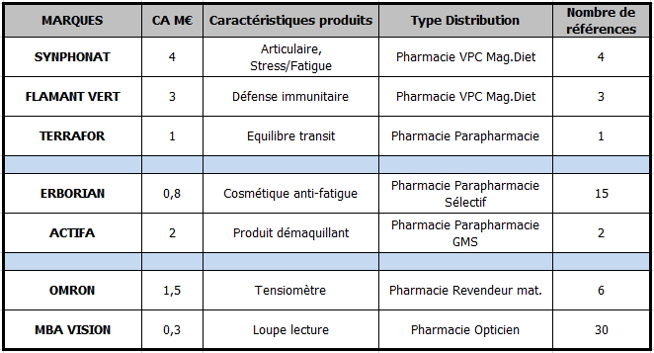
Partie 4 : partenariatS
C. Nutrition.
Cosmet. Hyg.
M. Médic.

Slide 18
Partie 4 : Nos Contrats
Droits d’entrée
Clause de rupture
Commissionnement
Obligations

Slide 19
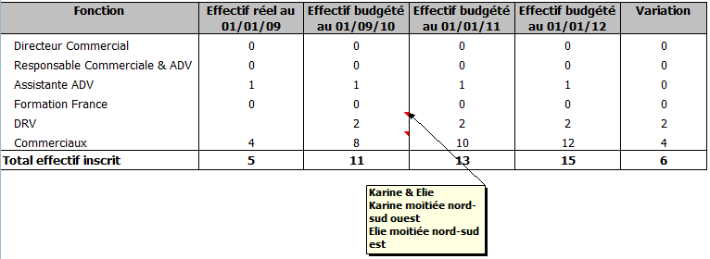
Partie 5 : Moyens humains

Slide 20
Partie 6 : Axes de croissance
Réalisation d’un site web institutionnel fin 2010
Création d’une gamme en propre avec le concours de « Cosmétic Monitor » courant 2011
Veille stratégique pour l’acquisition d’une marque ou d’une licence.

Slide 21
Sommaire partie 7
Prévisions de ventes
Comptes d’exploitation
Comptes de financement
Bilans
BFR
Cash flow normatif
Valorisation
Partage du capital et rentabilité Investisseurs

Slide 22
1. structure du C.A.

Slide 23
1. Prévisions d’activité

Slide 24
1. Prévisions de ventes : METHODOLOGIE
GENACOL

Slide 25
1. Facteurs clés de succès
Etude clinique (en cours) permettant d’alléguer sur les résultats scientifiques,
Formation des équipes officinales
Mise en place d’incentives auprès des clients réalisant un minimum de 1500 €/an
Dotation d’U.G. en fonction des paliers permettant une marge bénéficiaire de 40 %
Faire évoluer la présentation des duos

Slide 26
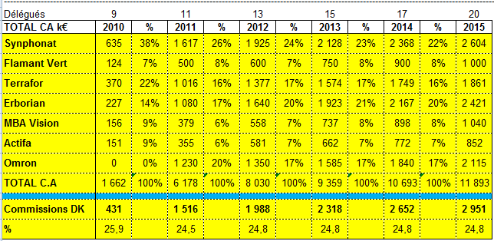
1. PREVISIONS DE VENTES GLOBALES

Slide 27
2. Comptes d’exploitation
Exercices : 2009-10 = avril 2009 à 31 mars 2010
2010 = 1er avril 2010 à 31 décembre 2010.

Slide 28
3. Comptes de financement

Slide 29
4. Bilans prévisionnels DK Pharma

Slide 30
4. Compte clients (commettants)

Slide 31
Merci de votre attention …
JSC Consultants

Slide 32
Annexes

Slide 33
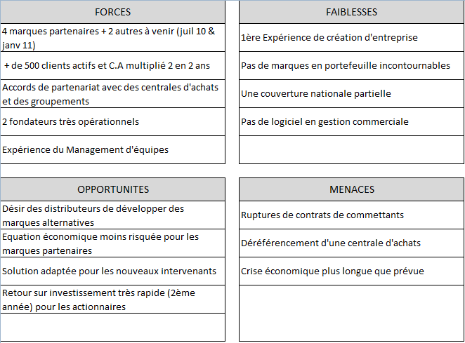
Partie 3 : SWOT

